Slide 1
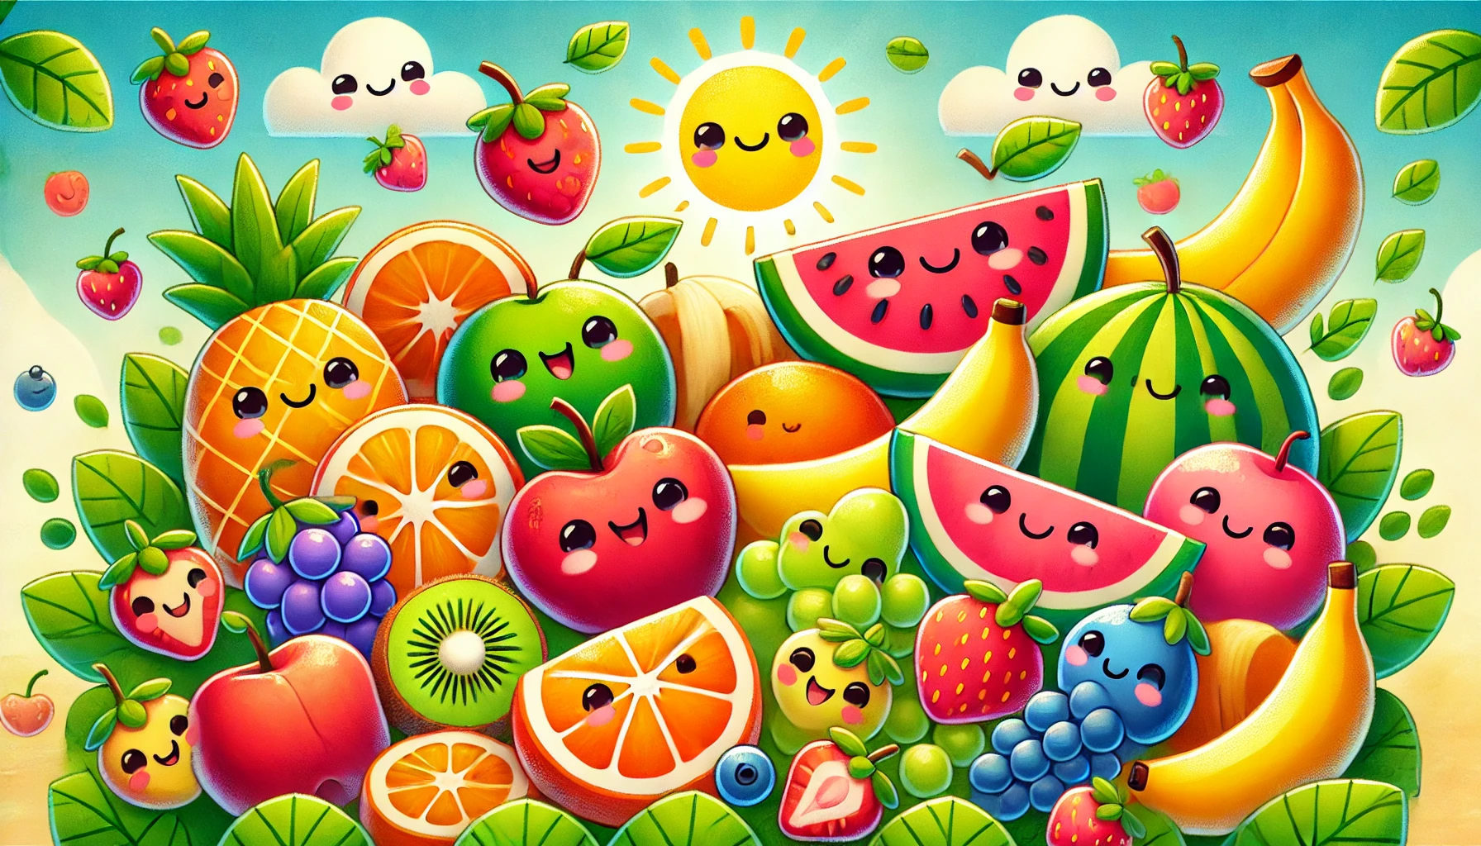
Frutas
Libro para Colorear

Slide 2


Traza & Color
Frutas
Plátano

Slide 3
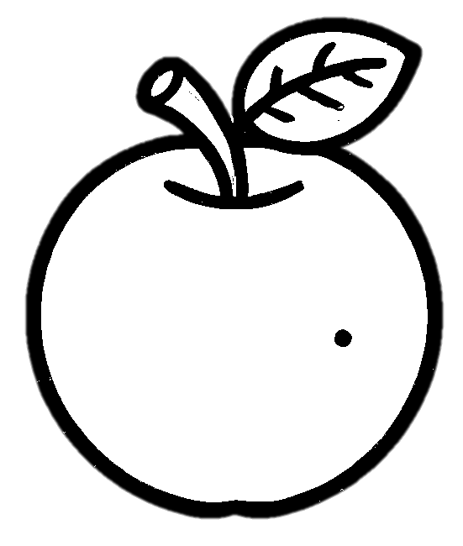

Traza & Color
Frutas
Manzana

Slide 4


Traza & Color
Frutas
Piña

Slide 5


Traza & Color
Frutas
Cereza

Slide 6


Traza & Color
Frutas
Uvas

Slide 7


Traza & Color
Frutas
Naranja

Slide 8
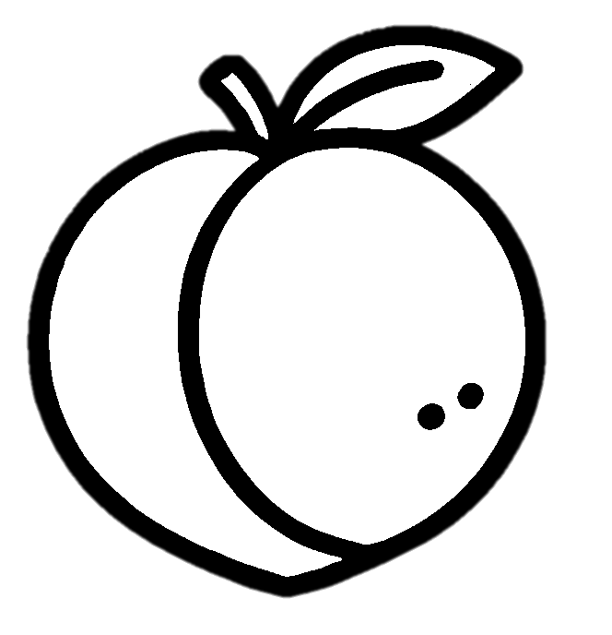

Traza & Color
Frutas
Durazno

Slide 9


Traza & Color
Frutas
Mango

Slide 10


Traza & Color
Frutas
Ciruela

Slide 11
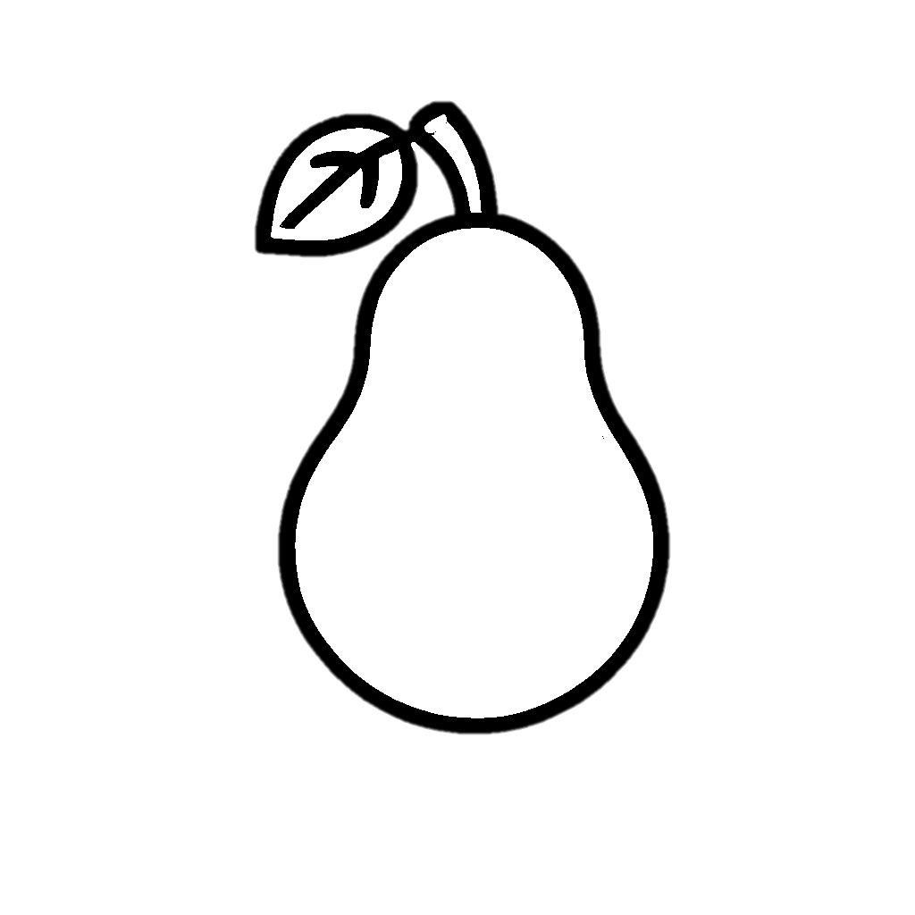

Pera

Slide 12


Traza & Color
Frutas
Fresa

Slide 13

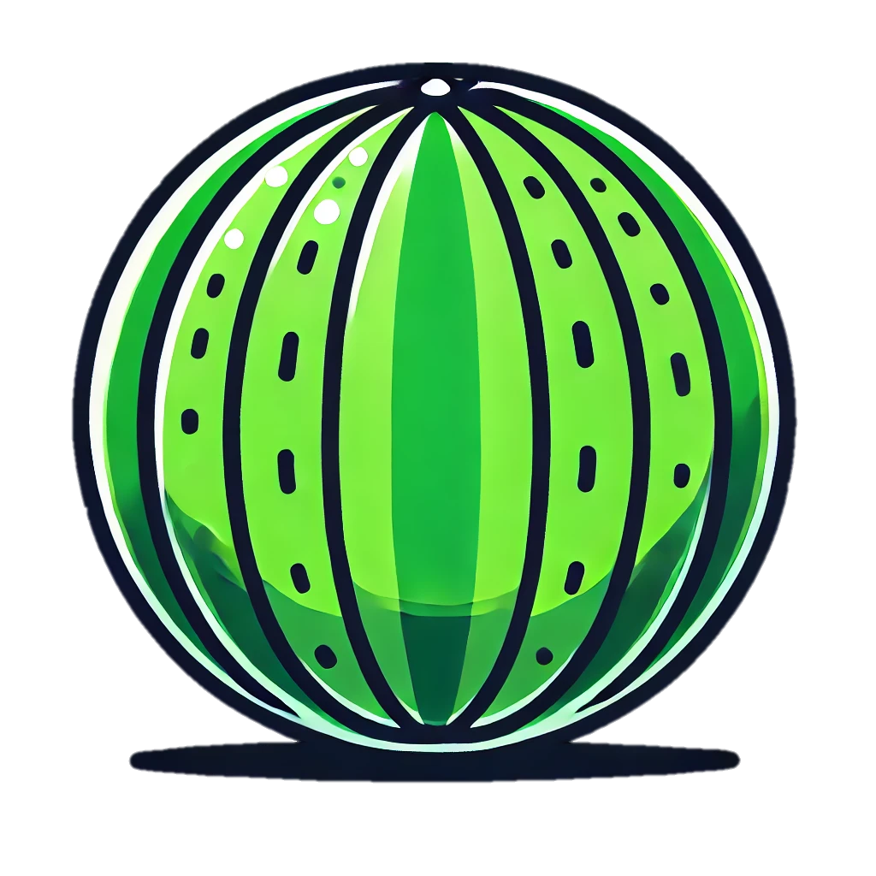
Traza & Color
Frutas
Sandía

Slide 14


Traza & Color
Frutas
Aguacate

Slide 15


Traza & Color
Frutas
Granada

Slide 16
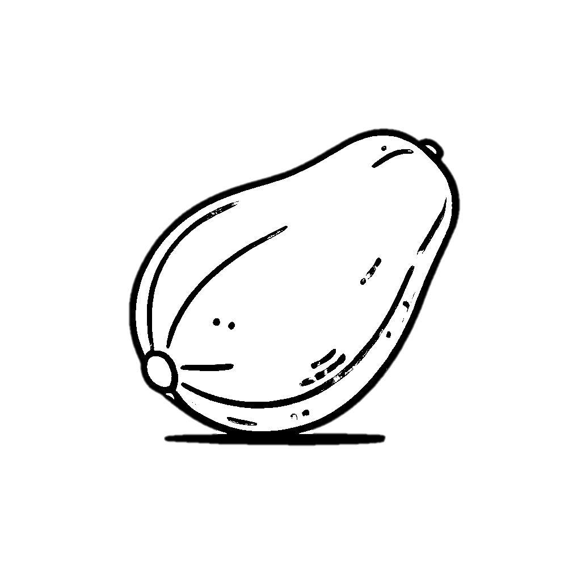
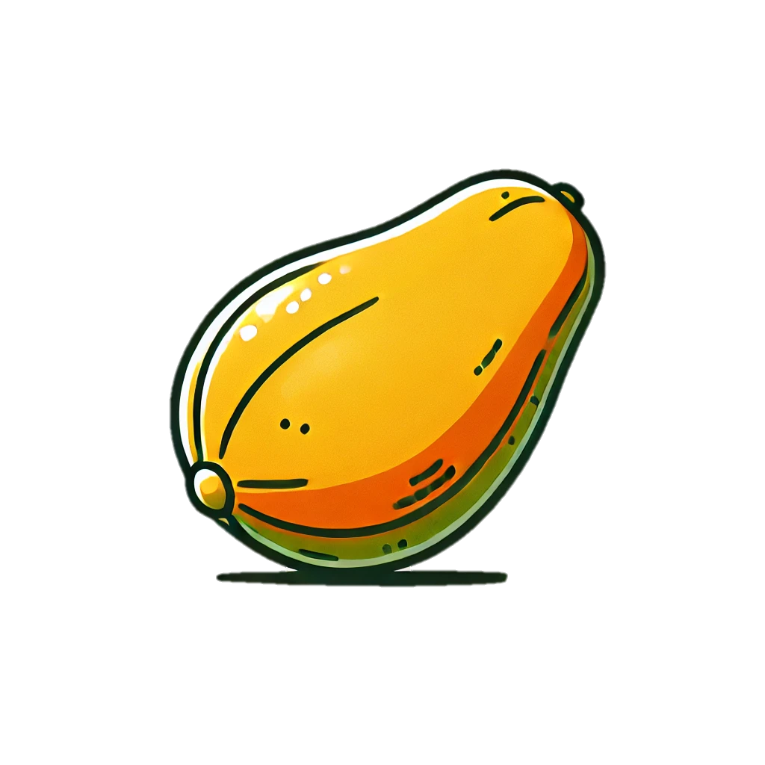
Traza & Color
Frutas
Papaya

Slide 17
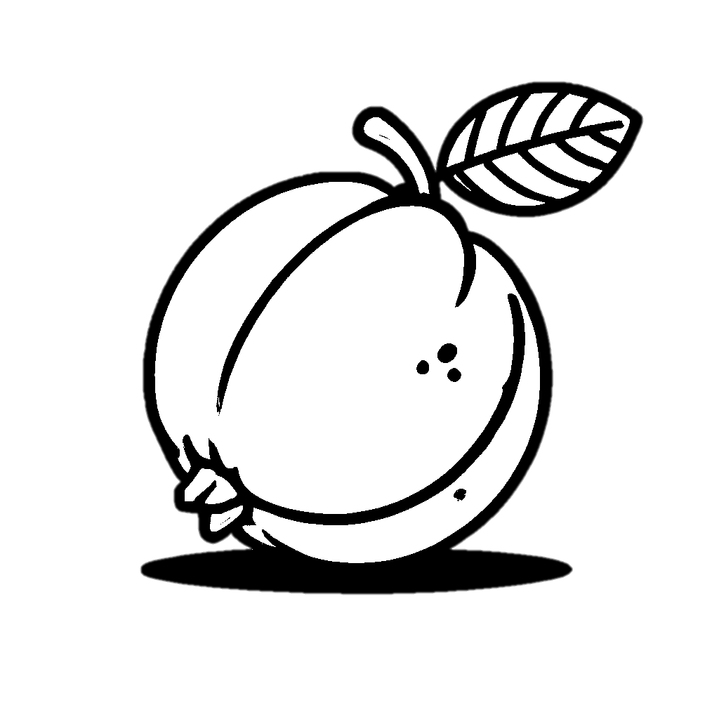
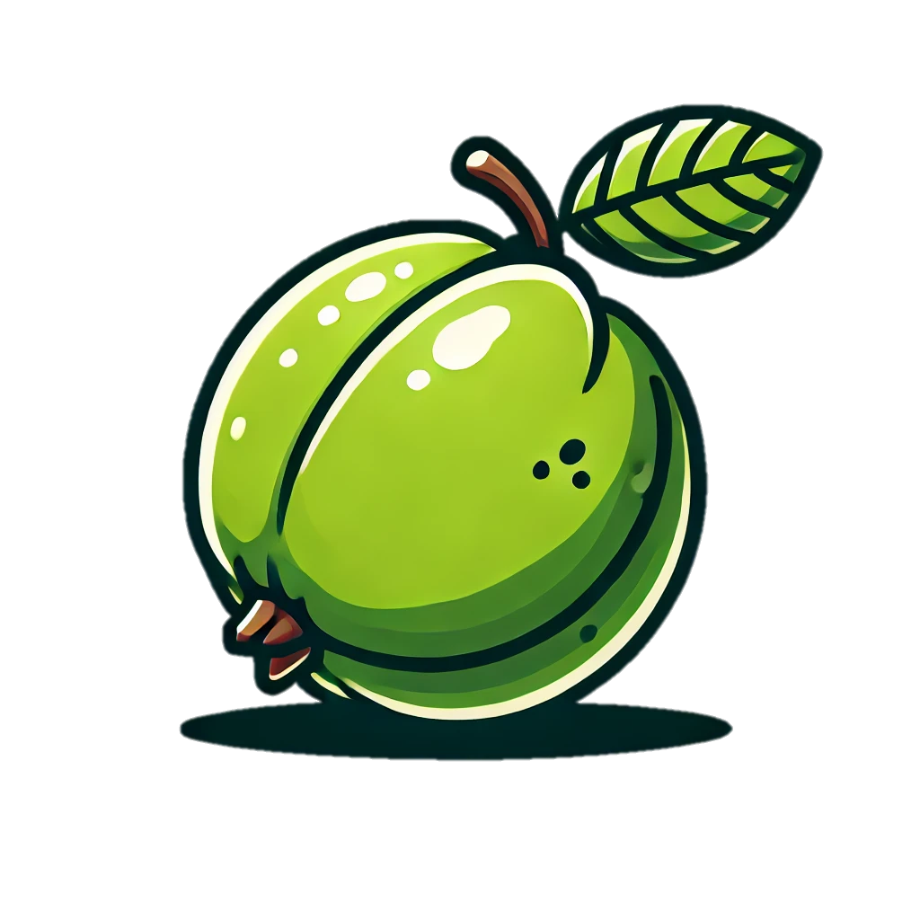
Traza & Color
Frutas
Guayaba

Slide 18

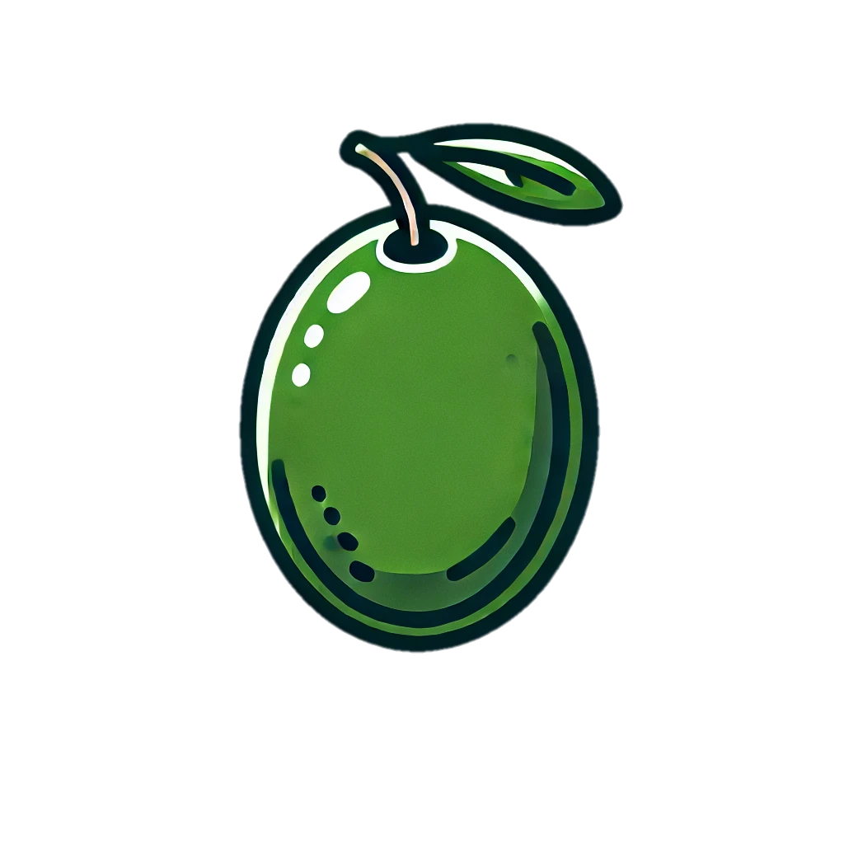
Traza & Color
Frutas
Aceituna

Slide 19
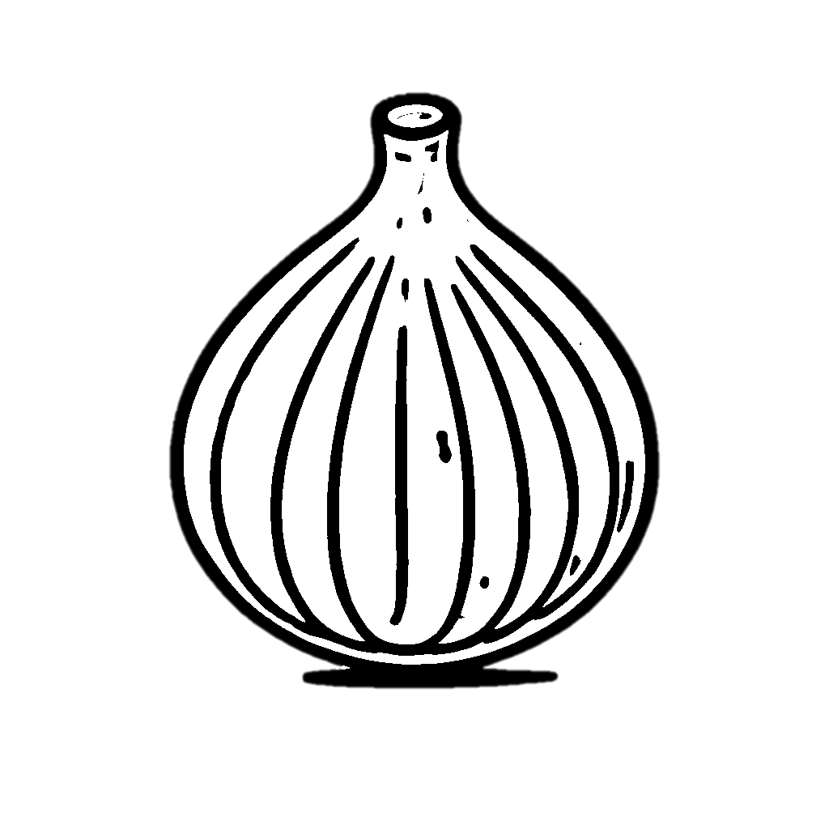

Traza & Color
Frutas
Higo

Slide 20


Traza & Color
Frutas
Dátil

